Slide 1
Rangkuman Materi Laravel Sejauh ini
Oleh. Sattar

Slide 2
#1 Instalasi - Laragon
Ada banyak metode dalam menginstall Laravel, salah satunya adalah laragon, metode ini saya pikir paling mudah dan ringkas ketimbang manual. Kenapa gak pake Laravel herd? Karena menurut saya Laravel herd hanya untuk Laravel sedangkan Laragon tidak hanya untuk Laravel, jadi lebih banyak program yang dapat dibuat dengan Laragon
Dependencies
Node.JS v20.0+
Composer
PHP v8.3+
Laragon
*pro tip: gunakanlah laragon versi 6.0 kebawah, karena masih gratis, semua laragon diatas versi 6.0 sudah berbayar dan berlisensi. Dapatkan Laragon v6.0.0 disini

Slide 3
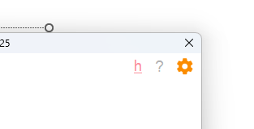
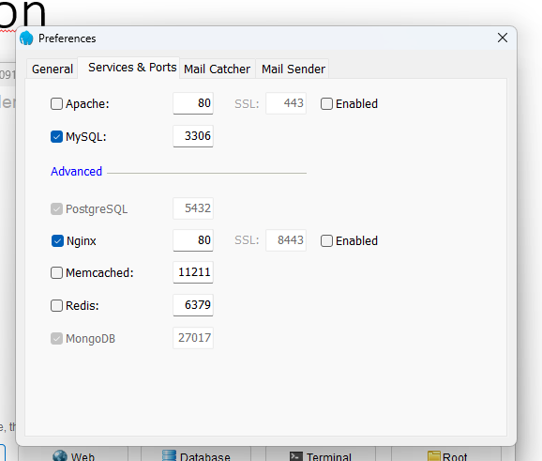

#2 Instalasi - Laragon
Setelah semua dependencies terinstall, ubah webserver di laragon dari Apache ke Nginx dengan cara menekan icon gear di pojok atas kanan laragon
Setelah itu buka tab services & ports lalu sesuaikan settingannya seperti ini

Slide 4
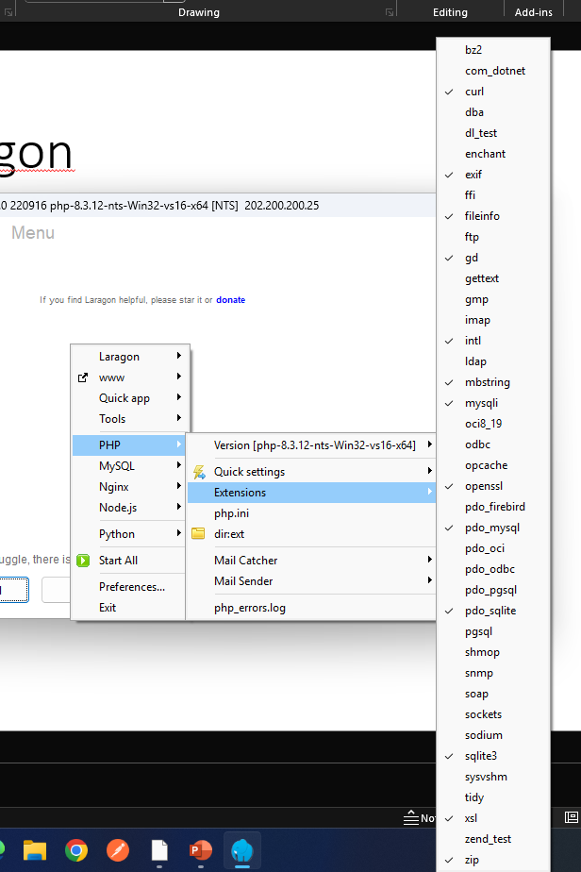

#3 Instalasi - Laragon
Setelah mengganti webserver kita jadi Nginx, selanjutnya adalah mengaktifkan extension PHP yaitu pdo_sqlite, sqlite3, dan zip

Slide 5
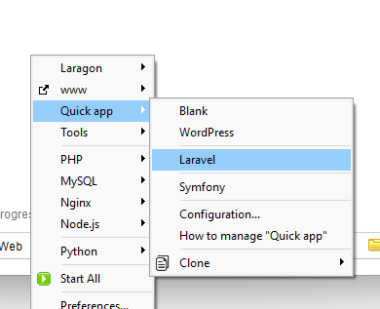
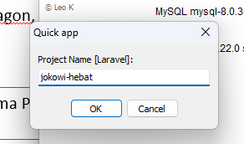
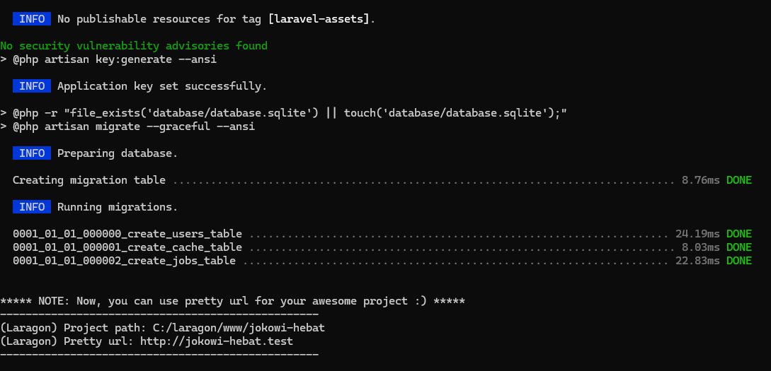



#4 Instalasi - Laragon
Dan inilah proses terakhir dari instalasi Laravel dengan laragon 😪 Klik Start All, Kemudian jika laragon sudah berjalan. Klik kanan di blank space di laragon, lalu pilih Quick App -> Laravel
Selanjutnya tinggal mengisi nama Project Laravel kita.
*Tunggu sampai tampilan terminal nya seperti dibawah

Slide 6
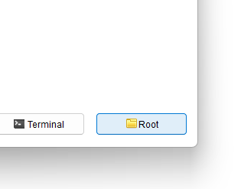
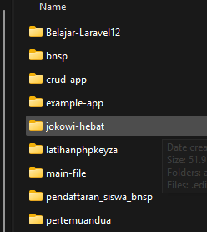

Membuka Projek Laravel
Setelah berhasil menginstall Laravel, sekarang klik tombol ROOT di pojok kanan bawah aplikasi laragon kita, lalu cari folder dengan nama yang tadi kita kasih, dalam kasus saya, berarti nama folder nya Jokowi-hebat
Setelah menemukan folder project Laravel kita, buka folder tersebut di visual studio code.

Slide 7
Recommended VsCode Extension
Berikut adalah extension vscode yang akan sangat membatu kita dalam membangun website dengan Laravel
PHP Intelephense
PHP Namespace Resolver
Laravel Snippets
Laravel Blade Snippets
Laravel Blade Formatter
Laravel Blade Spacer
Laravel Extra intellisense
Laravel GoTo View
Material Icons Theme

Slide 8
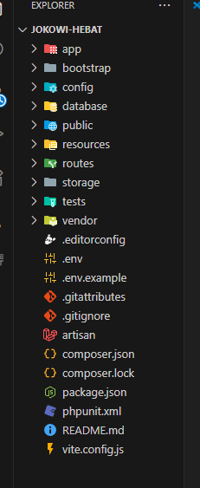
Stuktur Folder
Laravel memiliki banyak directory, dan berikut adalah penjelasan dari direktori yang penting penting saja :
App/
Berisi logika inti aplikasi
Http/Controllers, Models, Providers
Middlewere & Kernel HTTP/Console dihandle lewat bootstrap/app.php bukan di app/
public/
Entry point aplikasi (index.php)
Tempat assets public: CSS, JS, IMG
resources/
Views/ Blade Templates
Assets/ CSS, JS mentah
Lang/ file lokal (jika diperlukan)
database/
Migrations/, seeders/, factories/
Nama file migrations ditata dengan urutan numerik, bukan timestamp
Default driver: SQLite, kecuali dipilih custom
routes/
Hanya terdapat web.php dan console.php
Untuk api.php atau channels.php, aktifkan dengan:
Php artisan install:api
Php artisan install:broadcasting

Slide 9


MVC (Model View Controller)
Controller
VIEW
Model
Menangani input & menghubungkan Model ↔ View
Menyajikan data ke pengguna UI
Mengelola data dan logika bisnis

